Slide 1
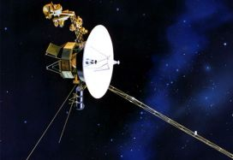
Voyager 1
Fait par Nathan Turcotte

Slide 2
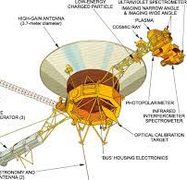
Quoi sonde spatial

Slide 3
Pays Étas-Unis

Slide 4
Quand 5 septembre 1977

Slide 5
à retenir
la première observation des anneau de jupiter, la découverte du volcanisme d'Io et la structure étrange de la surface d'Europe.

Slide 6
agence
Nasa

